Slide 1



Slide 2



avalIA
Modelagem preditiva – valor de mercado de imóveis
Time while(true)
Adriano Dodó
Daniel Xavier
David Pasco
José Neto

Slide 3
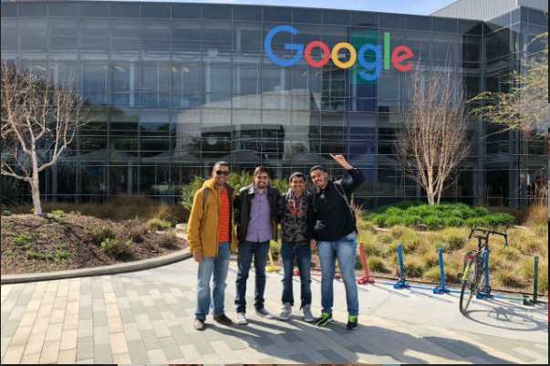
EQUIPE
TIME WHILWETRUE)

Slide 4





DESAFIO
TIME WHILE(TRUE)
PGFN
Gestão da dívida ativa da União
Imóveis
Análise do imóvel
Preço

Slide 5





STACK
TIME WHILWETRUE)

Slide 6
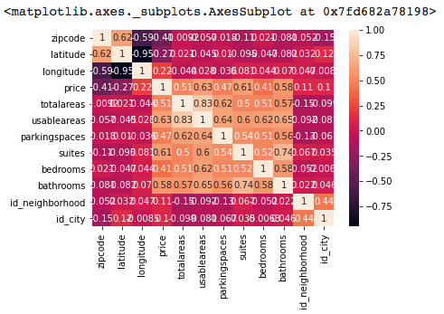
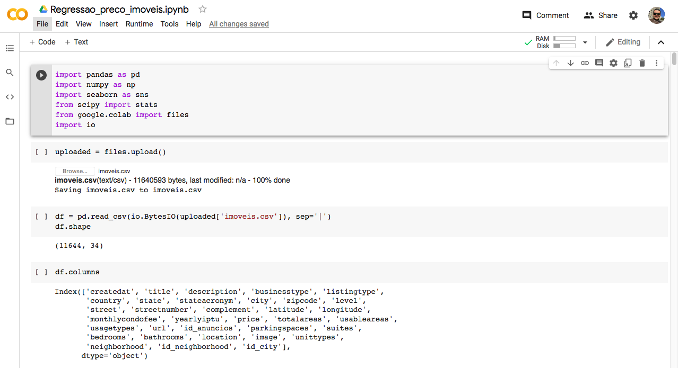
TREINAMENTO DO MODELO
TIME WHILE(TRUE)

Slide 7
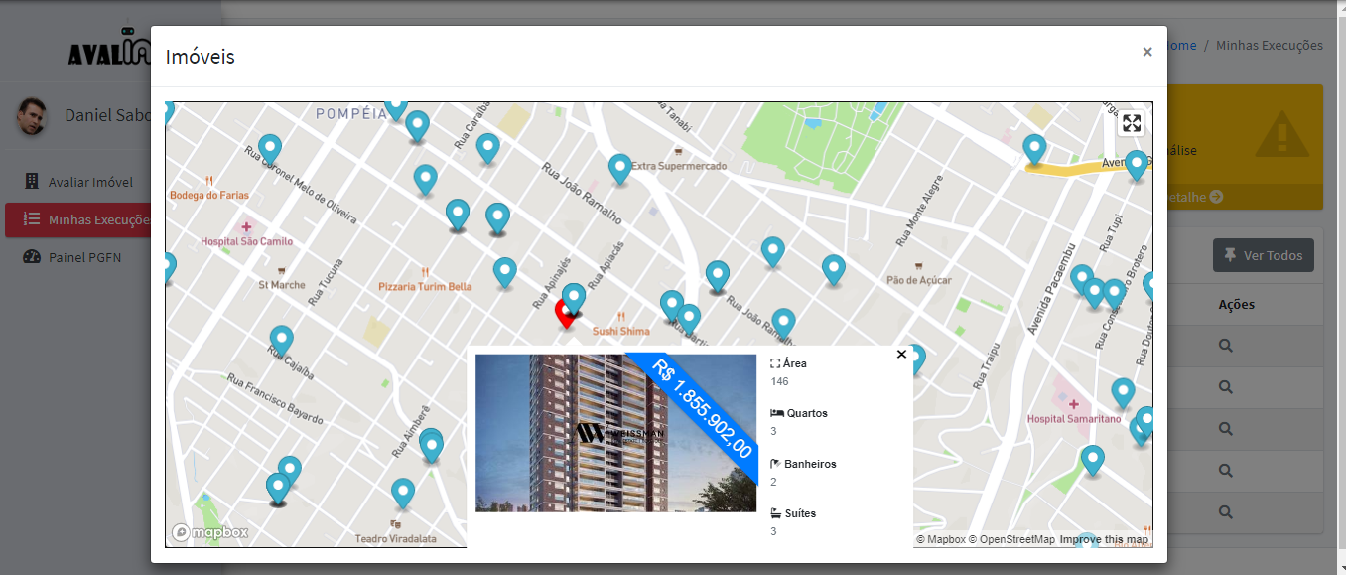
SOLUÇÃO
TIME WHILE(TRUE)

Slide 8
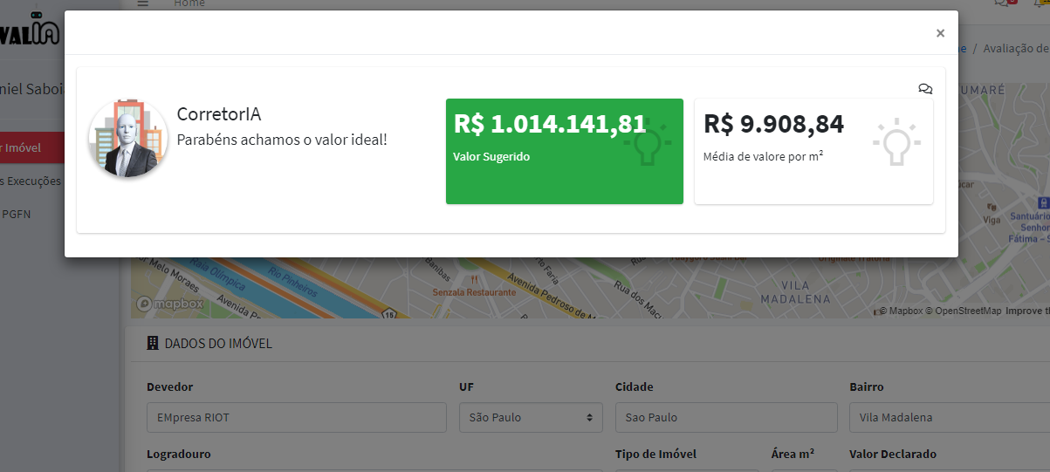
SOLUÇÃO
TIME WHILE(TRUE)

Slide 9



INTEGRAÇÃO COM OUTRAS BASES
TIME WHILE(TRUE)

Slide 10
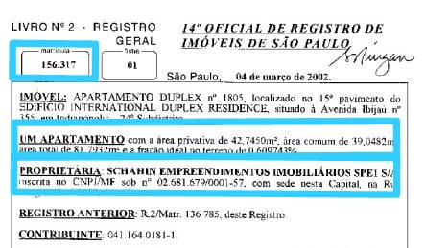
POSSIBILIDADES
TIME WHILE(TRUE)

Slide 11


MELHORIA DOS PROCESSOS
TIME WHILE(TRUE)

Slide 12
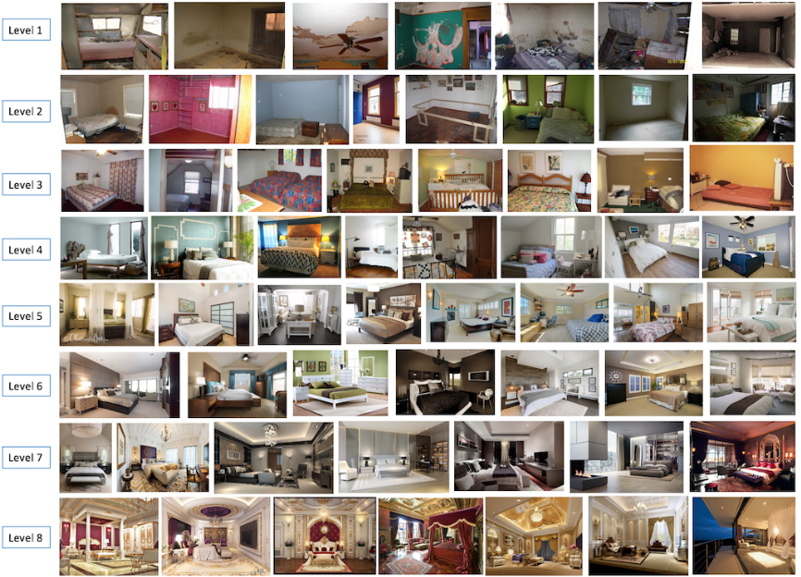
TRABALHOS FUTUROS
TIME WHILE(TRUE)

Slide 13




Obrigado!
www.facebook.com/dataprevtecnologia
While(True)
@dataprev
DATAPREV
Novembro 2019

